Slide 1
Prostředky bez účelu
Agamben, 2021

Slide 2
Proč prostředky bez účelu?
Agamben hledá „prostředky, které se vymaňují ze vztahu k nějakému účelu“ (8).
Proč?
Člověk sám je veskrze neúčelný. Výrazem této neúčelnosti je právě neurčenost, procesualita politiky i etiky – východiskem etiky i politiky je vlastně určitý typ nevědění, který by měl být v nějaké podobě i jejich úběžníkem. Nevíme, jak správně žít jako jednotlivci ani jako skupina a nikdy to vědět nebudeme. Neexistuje správný život, Agamben zná jen kategorii „šťastného života“.

Slide 3
Výrazné motivy knihy: Uprchlík
Utečenec, který dlí v mezistavu, kdy nepatří ani do jedné společnosti, je „avantgardní postavou“ (poprvé tento obrat ve vztahu k uprchlíkovi použila Hannah Arendtová).
Proč avantgarda? Ztělesňuje (možnou) budoucnost nás všech. Nikam nepatří, je to postava nehotová, nezavršená, a tudíž vyjadřuje lidskost, ale nejen to – ohlašuje novou politika mimo účelů.
„Jen v zemi, v níž prostory států budou takto proděravělé a topologicky deformované a v níž se občan naučí poznat sám v sobě utečence, je dnes myslitelné politické přežití lidí“ (28).

Slide 4
Pojem „sdělitelnosti“
Pro člověka je stěžejní schopnost získat vhled do toho, co Agamben označuje jako sdělitelnosti.
Člověk dlí pro Agambena v jazyce, ale sám jazyk nemá žádný obsah – k ničemu neodkazuje – jako jazyk, jako celek nemá žádný referent. Podstatná je schopnost komunikability, kterou nelze zkrátit na komunikaci – tu nejčastěji chápeme jako přenos informací za nějakým účel, ale sám jazyk účel nemá.
Vhled do této sdělitelnosti, do média jazyka, které všechny věci a veškeré vědění zprostředkovává, je jedinou bezprostřední věcí, která je pro lidi dosažitelná.

Slide 5
Politika pro Agambena není sféra účelu ani prostředku, který by byl podřízen jednomu účelu. Spíše se jedná o sféru čiré sdělitelnosti postrádající účel.
V této souvislosti byl Agamben řazen mezi politické filosofy s „post-foundational“ směřováním.

Slide 6
Post-Foundational – co to neznamená?
Neznamená to, že by se společnost nemohla opřít o žádné základy, hodnoty, o žádné směřování („post“ není „anti“), ale že si člověk, nakolik chce žít dobrý a politický život, uvědomuje nahodilost a revidovatelnost všech základů. V podobné tradici myslí např. Judith Butler.

Slide 7
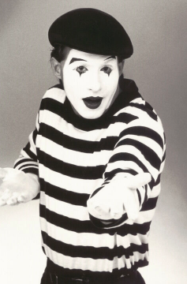
Gesto
Začněme u příkladu: mim dokáže napodobovat určité jednání, aniž by je vykonával.
Tím naplňuje potencialitu – a to právě tu potencialitu, o níž jde v pojmu inoperosita – nejde o to, že by to byla nečinnost, která čeká na „transitus ad actum“. Jde o schopnost spočinout v potencialitě, což je prostor umění, politiky, etiky. Je to actualitas v podobě potentia.

Slide 8
Dva aristotelské typy jednání – poiésis (vytváření, tvoření) a praxis (jednání).
„Gesto je charakterizováno právě tím, že v něm nikdo nic nevytváří a nikdo nejedná, ale přijímá se cosi, co je svěřeno k vykonávání, k nositelství“ (51).
Gesto je na straně čiré praxis, nespočívá na žádných účelech, není prostředkem k ničemu, maximálně k otevření prostoru pro jednání, pro ustavení situace.

Slide 9
Další příklad: Tanec
Podobně můžeme myslet o tanci, který poukazuje k možnostem tělesnosti, ale sám o sobě je zbytečný. Nicméně jej právě tato zbytečnost (nezainteresovanost) činí krásným, a pro Agambena dokonce i vstupem na etickou sféru – odhlížíme zde zcela od vlastních účelů a potažmo nechápat sebe ani druhé jako prostředky k něčemu.
„Tak pravil Zarathustra je baletem lidstva, které ztratilo svá gesta“.
Prostředky bez účelu, str. 48.

Slide 10
Dancing with Jojo Rabbit
https://www.youtube.com/watch?v=L4dmL8iyjrg

Slide 11
Gag
„A každý velký filosofický text je gagem, který prezentuje samotný jazyk, samotné bytí v jazyce jako gigantické selhání paměti, jako neléčitelnou vadu řeči“ (54).

Slide 12
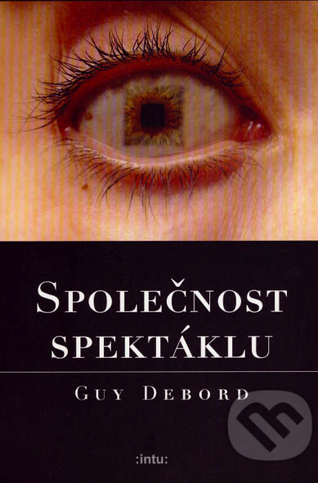
In memoriam Guy Debord
Kniha je věnována Guyi Debordovi (1931–1994) – marxistickému mysliteli a filmaři s anarchistickými sklony. Svůj život ukončil sebevraždou.
Označoval filosofii jako formu strategie a pojmy jako zbraně.
Vymyslel společenskou hru (Le Jeu de la Guerre), která se roku 2008 dočkala převedení do podoby videohry.
Jeho stěžejním dílem je Společnost spektáklu, vyšla v roce 2007 česky. Spektákl není přímo obraz, ale je to „společenský vztah mezi lidmi, který je obrazy zprostředkovaný“.

Slide 13
Co tím Debord míní?
Zprávy způsobují události, které produkují zprávy.
Žijeme ve veskrze zprostředkované společnosti, která myslí jen to, co bylo myšleno jiným a jimi reprezentováno.
Příznačné je pro Deborda, jak klíčový je v moderní společnosti smysl zraku. V této souvislosti hovoří o fetiši viditelnosti. Obrazy se do nás otiskávají dříve, než jsme schopni se jim bránit.

Slide 14
Ztráta schopnosti zakoušet/zakoušení…
… je výrazem našeho ovládnutí obrazem a naší neschopnosti nekonat, nereagovat nebo spočinout v potencialitě sdělitelnosti, která nevytváří slova ani obecniny ani identity, a místo toho je schopna vytvářet společenskost, která nespočívá na obecninách, a tudíž na identitách.

